Slide 1
Профессиональная этика менеджера

Slide 2
План лекции беседы:
Профессиональная и универсальная этика
Деловой этикет и его виды
Влияние этики установки на практическую деятельность менеджера
Виды этикета
Специфика корпоративной этики
Этика менеджеров в организации

Slide 3
Глоссарий
Этика - философская дисциплина, предметами исследования которой являются нравственность и мораль
Манера общения — это многосоставной образ. Из чего он складывается? Из тембра голоса, из умения владеть своей речью, мимикой и жестами.
Менеджмент — это сложная система координации деятельности организации, направленная на достижение поставленных целей.
Деловое общение — вид общения, цель которого лежит за пределами процесса общения и которое подчинено решению определенной задачи (производственной, научной, коммерческой и т. д.)
Менеджер (англ. manager, происхождение от manage «управлять») — руководитель, управляющий, начальник, т.е. наемный специалист, занятый управлением процессами и персоналом на определенном участке предприятия, организации
Деловое общение — вид общения, цель которого лежит за пределами процесса общения и которое подчинено решению определенной задачи (производственной, научной, коммерческой и т. д.) исходя из общих интересов и целей коммуникантов.

Slide 4

Профессиональная и универсальная этика
Этика - философское исследование морали и нравственности[. Первоначально смыслом слова этнос было совместное жилище и правила, порождённые совместным общежитием, нормы, сплачивающие общество, преодоление индивидуализма и агрессивности. По мере развития общества к этому смыслу добавляется изучение совести, сострадания, дружбы, смысла жизни, самопожертвования и т. д.

Slide 5
Профессиональная и универсальная этика
Профессиональная деятельность приводит к множеству этических по своему характеру вопросов, которые могут быть решены средствами универсальной этики. Профессиональная этика изучает профессиональную мораль как конкретизацию общих нравственных принципов и норм применительно к особенностям того или иного вида профессиональной деятельности.
Всякая профессия, поскольку она существует, выполняет определенную социальную функцию. Представители этой профессии имеют свое общественное назначение, свои функции, свои цели.

Slide 6

Деловой этикет и его виды
Манера – это способ держать себя, внешняя форма поведения, обращение с другими людьми, а также тон, интонации и выражения, употребляемые в речи. Кроме того, это жесты, походка, мимика, характерные для человека .

Slide 7
Деловой этикет и его виды
Принципы делового этикета:
Здравый смысл: именно здравый смысл подсказывает, что деловой этикет направлен на организацию и поддержание порядка, экономию времени и другие разумные цели.
Свобода: несмотря на то, что правила и нормы делового этикета существуют и исполняются, однако они не должны препятствовать свободе выбора партнеров по бизнесу, свободе подбора методов исполнения договоренностей между сторонами.
Этичность: деловой этикет ориентирован на добро и по своей сути обязан быть моральным.
Удобство: нормы и правила делового этикета предполагают удобства для партнеров по бизнесу; они не должны сковывать деловых людей, мешать развитию деловых отношений.

Slide 8
Деловой этикет и его виды
Целесообразность: каждое предписание делового этикета служит определенным целям, поскольку виды деловых отношений (презентация, переговоры, деловая беседа и т.д.) имеют конкретные цели.
Экономичность: протокольному отделу организации необходимо руководствоваться «разумной стоимостью», поскольку этика деловых отношений не должна обходить организации очень дорого.
Консерватизм: надежность, стабильность, прочность – это черты, которые привлекательны в деловом мире. Консерватизм в одежде, манерах, приверженность традициям вызывает чувство основательности и долговечности.
Непринужденность: нормы этикета естественны, используются без напряжения, с легкостью. Их соблюдение не должно навязываться, приводить к психологическому отторжению, создавать дискомфорт этикета.
Универсальность: нормы делового этикета направлены на многие стороны деловых отношений.
Эффективность: стандарты деловых отношений способствуют сокращению сроков исполнения договоров, уменьшению конфликтов в организации.

Slide 9
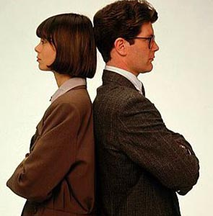
Шесть заповедей делового этикета Дж. Ягер
Делайте все вовремя.
Не болтай лишнего.
Будьте любезны, доброжелательны и приветливы.
Думайте о других, а не только о себе.
Одеваться, как положено.
Говорите и пишите хорошим языком.

Slide 10
Влияние этики установки на практическую деятельность менеджера
Установка «Решение»: менеджер подстраивается под своего подчиненного (или какое-то другое лицо) и, как бы поставив себя на его место, решает, как должен поступить подчиненный, предлагая ему модель действий и поведения.
Установка «Оценка»: менеджер оценивает действия и поведение подчиненного (или другого лица) по шкале «хорошо-плохо», «правильно-неправильно».
Установка «Поддержка»: менеджер, прямо или косвенно, дает понять подчиненному, что на его месте он поступил бы точно так же, т.е. одобряет поступок подчиненного.
Установка «Интерпретация»: менеджер истолковывает слова, поступки, поведение подчиненного некоторым образом, спрашивая при этом - верно ли такое истолкование.
Установка «Понимание»: менеджер должен владеть техникой точного и тонкого переформулирования, не только не нарушающего смысл слов, высказываемых подчиненным, но и помогающего выразить их содержание.

Slide 11

Влияние этики установки на практическую деятельность менеджера
Установка «Анкета»: дает возможность получить информацию дополнительно к той, которой располагает подчиненный.
Знание и анализ установок, присущих данному менеджеру, даст ему отчетливое видение потенциальных «слабых мест» в своей повседневной работе, особенно в контактах с подчиненными.

Slide 12
Виды этикета
Жесты, или невербальный этикет
Для успешного ведения дел, продвижения по карьерной лестнице важно учитывать невербальный (бессловесный, деловой язык). В понятие невербального языка входит не только умение интерпретировать тесты, мимику партнера, но и контролировать свое поведение.
Важным атрибутом деловых встреч является рукопожатие. Оно очень информативно, особенно обращают внимание на его интенсивность и длительность. О безразличии говорит вялое рукопожатие сухих рук. При сильном волнении у людей бывают влажные ладони (но подавать влажную руку считается дурным тоном).

Slide 13
Интерьер рабочего помещения
В книге «Деловой этикет» Дж. Ягер описывает десять важнейших моментов, касающихся интерьера офиса.
1. Захламленный стол производит отталкивающее впечатление. Поэтому будьте опрятны и иногда не раскладывайте вокруг вязание, расчески или косметику.
2. Постарайтесь не обедать за рабочим столом.
3. Если вы привыкли пить кофе за рабочим столом, пользуйтесь чашкой, а не одноразовыми стаканчиками.
4. Попробуйте посмотреть на свое рабочее место глазами постороннего человека, а потом ответить на вопрос: захотел бы я прийти к человеку, работающему в таком кабинете?
5. Воспринимайте ваш офис как свой дом, продумайте все мелочи с точки зрения хорошего тона.

Slide 14
Интерьер рабочего помещения
6. Удостоверьтесь, что любой предмет, даже самый незначительный, в вашем кабинете выбран так, чтобы подчеркнуть ваш имидж.
7. Следите, чтобы в вашем кабинете всегда было чисто и приятно.
8. Если вам для работы обязательно нужны горы бумаг, устройте аккуратно прибранную приемную для посетителей, а текущую работу делайте в другой комнате. Если ваш кабинет маленький или вы имеете стол в общем отделе, заведите себе выдвижной «мусорный ящик», в который будете прятать все бумаги, как только к вам придет посетитель.
9. Номера телефонов и документов, которые доверили лично вам, храните так, чтобы их нечаянно не смог прочесть другой работник фирмы или посетитель.
10. Если можно, не пользуйтесь телефоном со встроенным микрофоном. Если вы вынуждены воспользоваться громкоговорителем, объясните вслух, что заставило вас прибегнуть к его помощи.

Slide 15
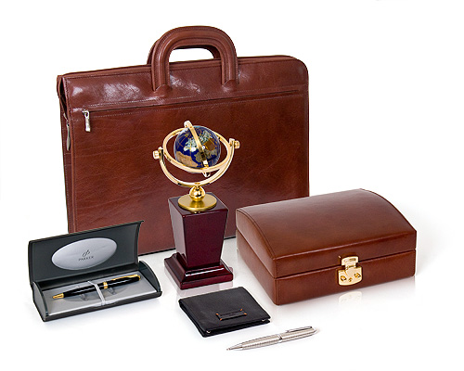
Сувениры и подарки в деловой сфере
Цена и подарок. Подарок не должен быть дорогим, т.к. человек, получающий подарок. Чувствует себя обязанным ответить тем же. Если же подарок превышает его возможности, это может поставить человека в неловкое положение. Привилегией делать дорогие подарки обладают только близкие люди.

Slide 16
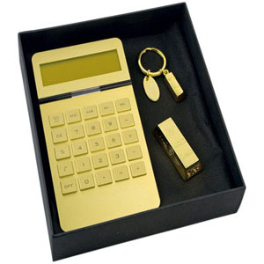
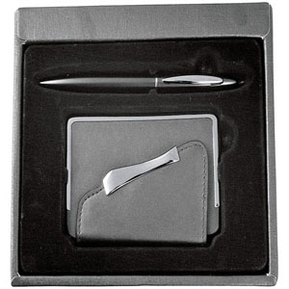
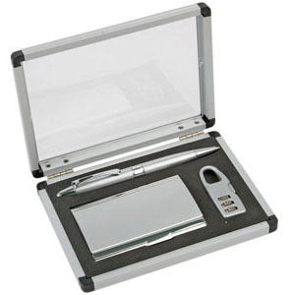
Сувениры и подарки в деловой сфере
Подарок, предназначенный для дарения на деловых встречах, носящих международный характер, должен соответствовать национальным и культурным традициям стран - участниц деловой встречи. Поэтому в современном деловом мире каждая фирма должна иметь протокольную группу, хорошо знающую нормы делового этикета и способную оказать консультацию по вопросам национальной этики.

Slide 17
Специфика корпоративной этики
Этика бизнеса — это научная дисциплина, изучающая применение этических принципов в деловых ситуациях.
Традиционно этику бизнеса принято разделять на макроэтику и микроэтику.
В системе моральных отношений между макросубъектами специалисты выделяют два уровня: горизонтальный и вертикальный.
Хотя трудно провести анализ взаимодействия этих двух линий, но не учитывать их взаимодействия нельзя. С одной стороны, для этики бизнеса нужно знание экономической теории, если разрабатываются полезные советы для тех, кто определяет политику. С другой стороны, экономический анализ не может быть целостным без привлечения социальных и моральных ценностей. И если этик иногда рассуждает как экономист, а экономист — как этик, это и будет проявлением взаимодействия двух дисциплин при решении проблем, которые стоят перед деловыми людьми.

Slide 18
Этические проблемы деловой жизни
Главные этические проблемы, с которыми чаще всего сталкиваются руководители делового мира Америки:
жадность;
сокрытие фактов и неверную информацию в отчетах и при проведении проверок;
выпуск некачественной продукции или необходимость ее постоянного технического обслуживания;
неразумное завышение цен или прямой обман при проведении деловых переговоров;
имеющиеся на сегодняшний день условия работы вынуждают людей лгать о выполнении ими их работы;
излишнюю самоуверенность в суждениях, которая может привести к ущербу для интересов компании, когда для нее наступают тяжелые времена;
низкое качество работы и товаров;
безоговорочное подчинение руководству, каким бы неэтичным и несправедливым оно ни оказалось;

Slide 19
Этические проблемы деловой жизни
противоречия между личными интересами и интересами корпорации;
наличие фаворитов;
жесткие цены;
принесение в жертву ни в чем не повинных и беспомощных людей для выполнения той или иной работы;
невозможность высказать свое возмущение и несогласие в атмосфере постоянных неэтичных поступков;
малое внимание семье или личным делам из-за обилия работы;
производство продукции с сомнительными характеристиками по безопасности;
невозвращение каких-либо вещей или ценностей, взятых на рабочем месте, у сослуживцев или из фондов корпорации;
сознательное преувеличение преимуществ своего плана работы для получения поддержки;
преувеличенное внимание к перемещениям по иерархической лестнице в ущерб интересам дела;

Slide 20

Этические проблемы деловой жизни
перемещение по служебной лестнице по головам сослуживцев;
обман работников с целью получения выгоды для компании;
создание союзов с сомнительными партнерами в надежде на счастливую случайность;
затяжки и промедления с выполнением своих обязанностей, что приводит к растрате времени и денег корпорации;
оказание негативного влияния на общественно-политический процесс путем внесения изменений в законодательство за взятки.

Slide 21

Этика менеджеров в организации
Менеджеры не могут позволить себе быть самоуверенными. Принимая решение в свете весомости аргументов «за» или «против» ограничения деятельности компании в Южной Африке, нужно принимать во внимание, кто и что ставит на карту в результате решения. Больше всех были затронуты интересы сотрудников филиалов, расположенных в Южной Африке, так как решение касалось их будущего.

Slide 22
Список использованных источников
Андреева И. Л. Менеджмент организации / И. Л. Андреева. – М.: ЮНИТИ, 2019.-789 с.
Агарков А.П. Менеджмент. Организация производства / А.П. Агарков. – М.: Дашков и К, 2017. – 272 с.
Виханский О.С. Менеджмент: учебник / О.С. Виханский, А.И. Наумов. – 6-е изд., перераб. и доп. – М.: НИЦ ИНФРА-М, 2019. – 656 с.
Литвинов Менеджмент (в организации): учебное пособие / Т.Н. Литвинова, И.А. Морозова, Е.Г. Попкова. – М.: ИНФРА-М, 2018. – 156 с.
Мазилкилкина Е.И. Менеджмент: учебное пособие / Е.И. Мазилкина. –М.: ИНФРА-М, 2017. – 197 с.
Савкина Р.В. Менеджмент/ Р.В. Савкина.– 2-е изд. – М.: Дашков и К, 2018. – 320 с.

